Slide 1
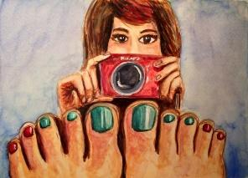
VARBASELFI
PLIIATS, VILDIKAD
Heli

Slide 2
VAHENDID
A4 PABER
VÄRVIPLIIATSID
VILTPLIIATSID
MUST MARKER

Slide 3
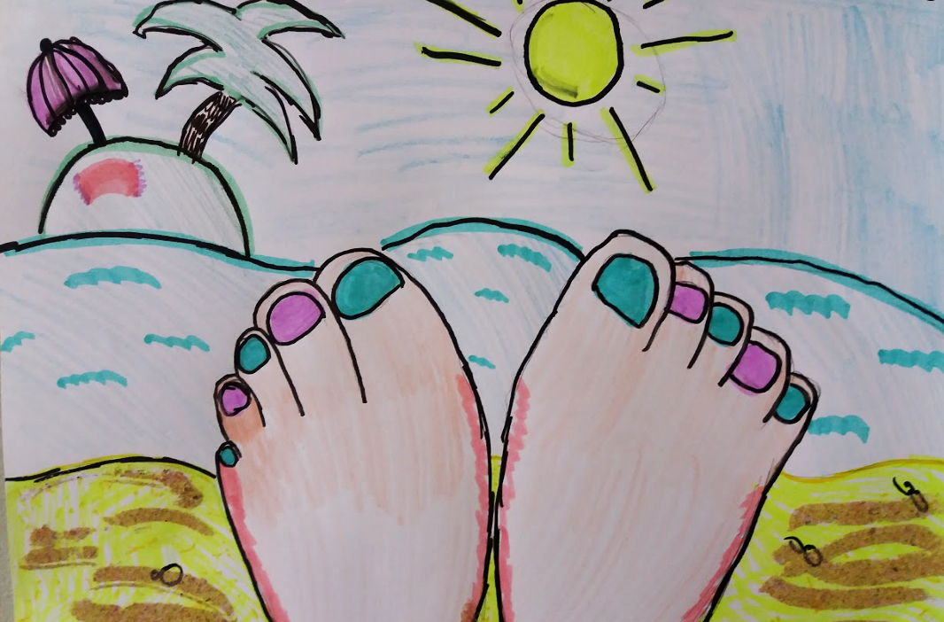

Slide 4
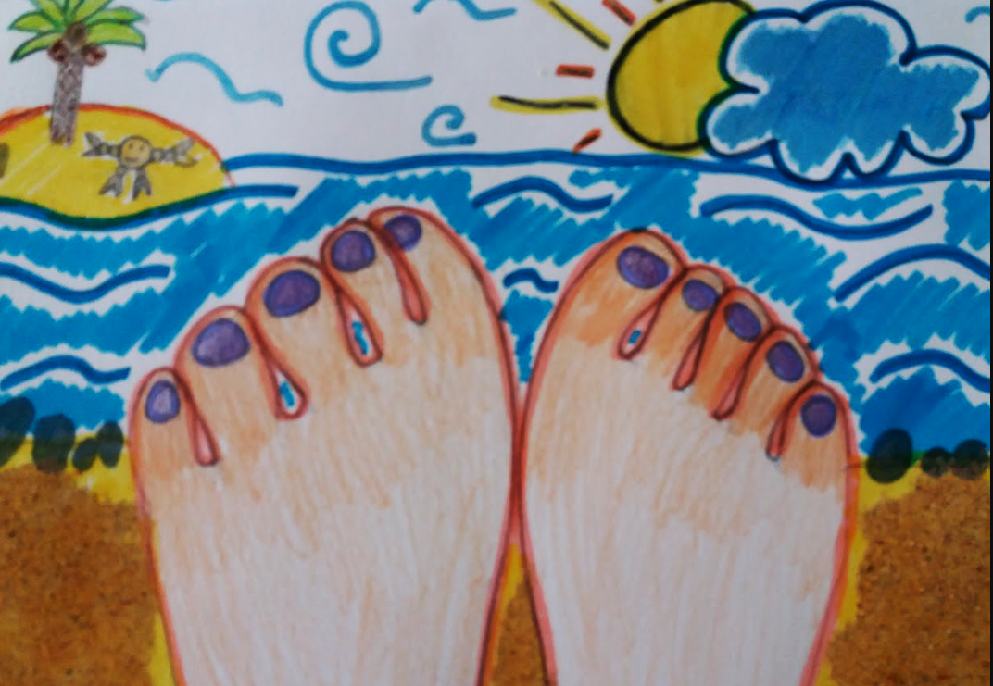

Slide 5
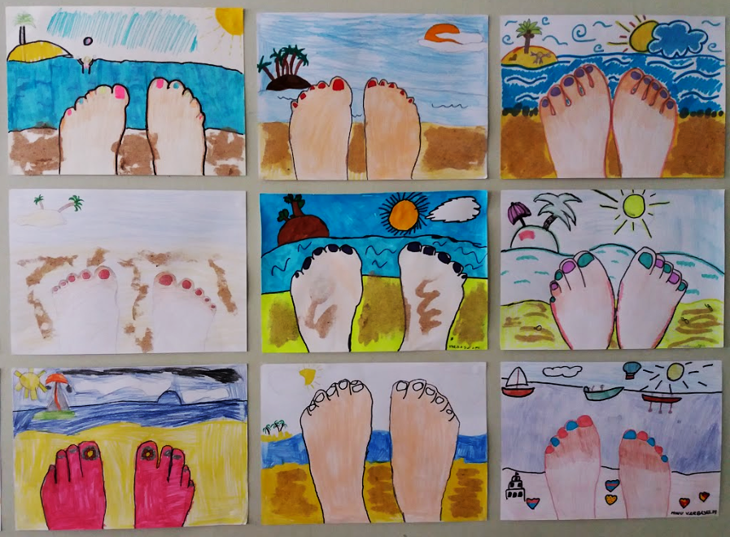

Slide 6
